Slide 1
70 років з дня визволення Києва від німецьких загарбників
Підготували
Учні 10-го класу
Бердичівського ЗОК№14

Slide 2
Після розгрому нацистських військ на Курській дузі наприкінці серпня - у вересні 1943 р. розпочався широкий наступ дев'яти радянських фронтів - від Великих Лук у Росії до Північного Кавказу. На київському напрямку діяв Воронезький фронт, яким командував генерал армії Микола Ватутін.

Slide 3
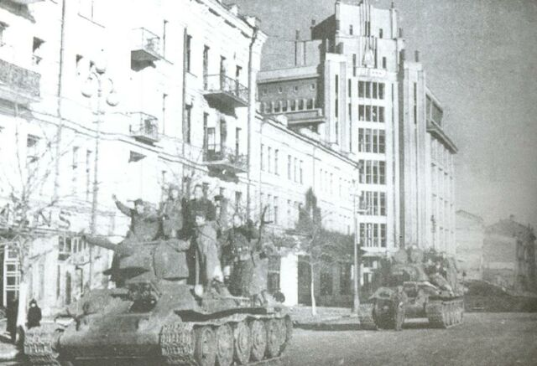
Визволителі на Хрещатику

Slide 4
2 вересня війська фронту визволили Суми, 21 вересня передовими частинами вийшли до Дніпра в районі Переяслава і з ходу почали переправлятися на підручних засобах Були використані паркани, порожні діжки, плащ-намети, набиті соломою, рибальські човни тощо. Переправа почалася навпроти села Великий Букрин. Командування й політоргани заохочували це, керуючись обіцянкою Ставки присвоїти звання Героя Радянського Союзу за форсування Дніпра. Велику допомогу армії надали місцеві партизани та населення. Але поки надійшли регулярні понтонні частини, десятки тисяч бійців та молодші командирів потонули в Дніпрі під шквальним вогнем ворога з високого правого берега. Не стало краще, коли на захоплений великою ціною плацдарм стали прибувати танки й артилерія. В умовах порізаного ярами правого берега дії танків були обмежені, а самі вони ставали легкою здобиччю для артилеристів противника. Важкі бої тривали тут весь жовтень. Згодом очевидний кричущий прорахунок командування Воронезького фронту (з 20 жовтня перейменованого на 1-й Український фронт) радянські історики війни стали називати невдалим маневром, від якого довелося відмовитись. Вихід було знайдено: не припиняючи бойових дій на цьому напрямку, радянське командування перекинуло основні сили на північ від нещасливого Букрина і, скориставшись вдалою дезінформацією ворога, не менш енергійно заходилося форсувати Десну. 4 жовтня 5-й гвардійський танковий корпус генерал-лейтенанта А. Кравченка почав переправляти танки біля села Літки просто по дну р. Десни. Це була перша у світовій історії така операція. Звідси почалося форсування Дніпра вище Києва, в районі села Лютіж. Захопивши цей плацдарм, війська 1-го Українського розвинули успіх.

Slide 5
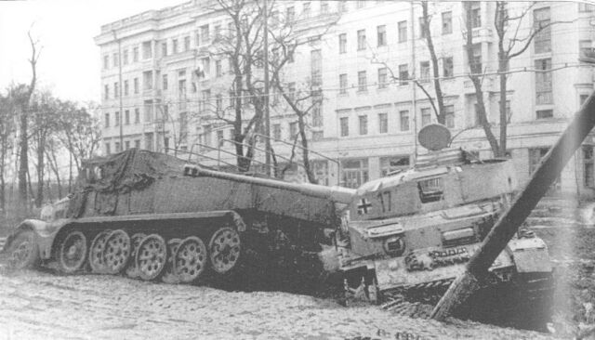
Німецька техніка на Брест-Литовському проспекті

Slide 6
25 вересня було визволено Бровари. 26 вересня німецькі підрозділи, відходячи за Дніпро, спалили робітниче селище на Трухановому острові та Передмостову слобідку (нині Гідропарк), щоб знищити будь-яку деревину, придатну для форсування водної перешкоди. Нацисти зуміли вчасно перейти на правий берег, знищивши всі переправи біля Києва.
Гітлерівське командування вважало, що Червона армія не зможе швидко подолати Дніпро, і тому готувалось до тривалої оборони «Східного валу». Щоб не мати клопоту з міським населенням - киянами, які, в очікуванні визволення, могли б вдатися до партизанських дій, особливо небезпечних для окупантів в умовах міста, - німці 26 вересня оголосили «бойову зону», яка простягалася на 3 кілометри на захід від Дніпра. На цьому терені заборонялося перебування цивільного населення під загрозою розстрілу. Межа«забороненої зони» проходила по вулицях Саксаганського, Дмитрівській. Потім киян виганяли й з околиць, а в перших числах жовтня почали вивозити залізницею - кого до приміських селищ і сіл, а кого й далі.
Водночас окупанти спішно евакуювали свої установи, вивозили матеріальні та культурні цінності, награбовані в Києві. Тікали й ті, хто служив окупантам, і ті, хто не сподівався на милість від радянських каральних органів уже за одне те, що опинився на окупованій території, потрапив у полон, в оточення тощо.

Slide 7
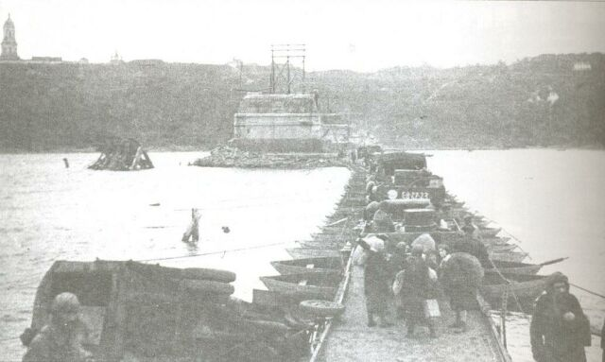
Понтонна переправа. 1943

Slide 8
Тим часом радянські війська накопичували сили на захоплених плацдармах для рішучого наступу на Київ. Головний удар по ворогу було завдано з Лютізького лацдарму. 4 листопада, з настанням темряви через Пуща-Водицький ліс рушили танки з ввімкненими фарами та сиренами, на ходу ведучи інтенсивний вогонь з гармат і кулеметів. Приголомшений ворог безладно кидав позиції, і на ранок 5 листопада радянські війська оволоділи Святошиним. Німці, намагаючись уникнути оточення, тікали на захід та південний захід. Радянська штурмова авіація завдавала ударів по скупченнях німецької техніки та військах на цих шляхах. На околицях міста тривали бої з ар'єргардами ворога. Разом з частинами Червоної армії Київ визволяли підрозділи 1-ї Чехословацької окремої бригади під командуванням полковника Людвіка Свободи.
На 4 годину ранку 6 листопада 1943 р. Київ було повністю визволено від нацистських військ.
Визволителі входили в обезлюднілу столицю, не знаючи, що населення було вигнано за межі міста ще понад місяць тому. Вони дивувались руїнам, на яких подекуди вже повиростали й деревця. Палали великі будинки на Володимирській, 19, Великій Житомирській, 9, Львівській, 10, на Костельній, на Великій Васильківській, Саксаганського, друкарні на Львівській площі та Бульварно-Кудрявській, старий університет та інші гарні будівлі, підпалені перед втечею нацистськими окупантами.
Того ж дня Москва салютувала визволителям Києва, і вперше за війну пролунало 24 залпи з 324 гармат. Завдання командування - визволити столицю України до 26-ї річниці Жовтневої революції - було виконане! Задля цього, як завжди, «за ціною не постояли»: київська наступальна операція 1943 р. коштувала життя 417 тис. воїнів Червоної армії... Зате 65 військовим з'єднанням і частинам, що найбільше відзначилися у визволенні столиці, було присвоєне почесне найменування Київських.
Життя поволі поверталося на береги Дніпра.

Slide 9
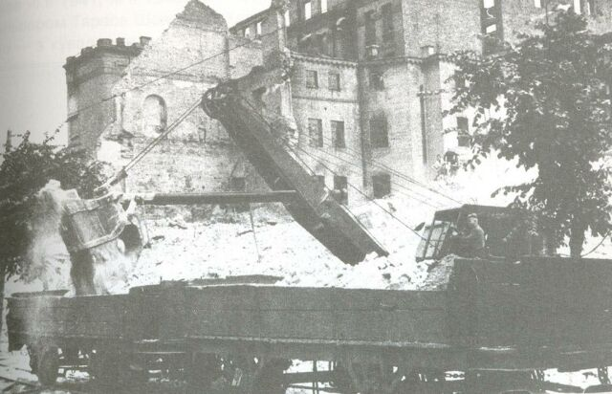
Розбирання руїн на Хрещатику

Slide 10
У Києві встановлено багато пам'ятників на честь захисників міста, жертв окупації та визволителів. Перші фронтові пам'ятники, як, наприклад, композиція з 7б-мм гармати та снарядів у сквері по вул. Артема над могилою генерал-лейтенанта артилерії Д.Турбіна (у 1957 р. прах перенесено у парк Вічної Слави), з’явився ще під час війни. Тоді почесно ховали героїв просто у міських скверах і парках. А перший монумент з'явився над могилою у Маріїнському парку. Історія цього поховання така. 29 лютого 1944 р. командувач 1-го Українського фронту генерал армії М. Ватутін потрапив у районі Кременця на Тернопіллі у засідку, зроблену боївкою Української повстанської армії (УПА). Під час перестрілки генерал дістав тяжке поранення.
Зважаючи на його високий чин, фронтові лікарі не наважились на операцію у польових умовах, і пораненого, втрачаючи дорогоцінний час, повезли залізницею до Києва Його лікував головний хірург Червоної армії академік Микола Бурденко. Для врятування життя потрібен був пеніцилін, який тоді вироблявся тільки у США. Сталін не дозволив вжити цей препарат (такі були часи!), мотивуючи це припущенням, що мовляв, американці, хоч і союзники, але можуть дати «не такий» пеніцилін. І М. Ватутін помер у шпиталі, що містився тоді в будинку середньої школи № 138 по вул. Львівській, 27. Про все це зворушливо пише у своїх спогадах М. Хрущов. Генерала армії з належною військовою шаною поховали у Маріїнському парку, а 25 січня 1948 р. відкрили надмогильний пам'ятник за проектом скульптора Є. Вучетича та архітектора Я. Білопольського. Мав Хрущов ще неприємну розмову зі Сталіним стосовно напису, викарбуваного на п'єдесталі: «Генералові Ватутіну від українського народу». Дехто вбачав у цьому двозначність. Втім, усе залишилось так, як є. Тільки через багате років Ватутіну посмертно дали звання Героя Радянського Союзу і це додано дрібним рядком.

Slide 11
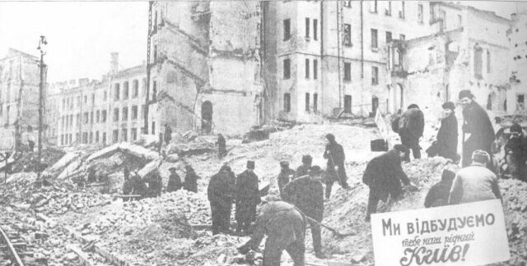
Розбирання руїн на Хрещатику

Slide 12
1958 р. біля села Нові Петрівці, звідки восени 1943 р. Почалося визволення Києва, споруджено меморіальний пам'ятник-музей з величним монументом Воїна-Визволителя та команд ним пунктом 1-го Українського фронту (бліндажі М. Ватутіна та М.Хрущова, ходи сполучення тощо). Там встановлено два танки Т-34 зразка 1940 та 1943 років.
На площі Перемоги височить обеліск місту-герою Києву (1982); на розі вул. Нестерова та проспекту Перемоги -танк-пам'ятник гвардійцям 3-ї танкової армії, яка визволяла Київ; на Інтернаціональній площі - пам'ятний знак воїнам 1-ї Чехословацької окремої бригади; на вул. Набережно-Печерській, 20, на території мостозагону № 2 - обеліск воїнам 13-го та 33-го окремих залізничних батальйонів і мостозагону № 2, які в рекордно-стислі строки (за 13 днів) спорудили листопаді 1943 р. низьководний залізничний міст через Дніпро для пропуску воїнських ешелонів; на Дніпровській набережній, на фасаді станції метро «Дніпро» встановлені меморіальну дошку на честь воїнів 3-ї понтонно-мостової бригади, котра 10 листопада 1943 р. навела й утримувала перший понтонний міст (біля биків колишнього Ланцюгового моста), який забезпечував переправу військ 1-го Українського фронту.

Slide 13
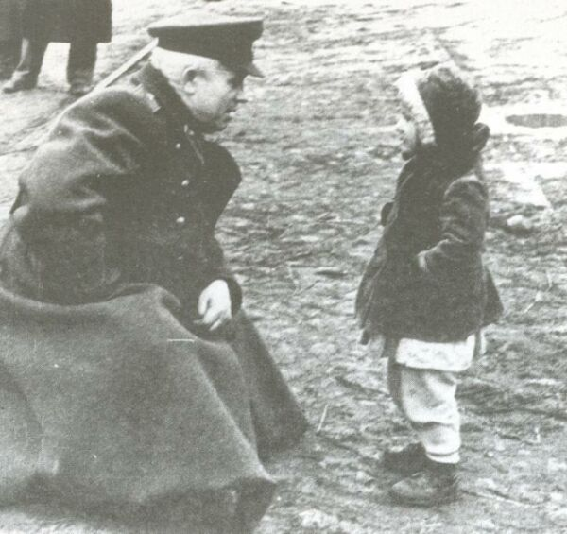
Микита Хрущов розмовляє з дівчинкою

Slide 14
Дякуємо за увагу!

